Slide 1
Chapitre 4 Faire le travail d’un projet
1

Slide 2
Sommaire
Gérer les risques
Exécuter le projet pour générer la valeur commerciale
Gérer les problèmes
Impliquer les parties prenantes
Créer les artéfacts du projet
2

Slide 3
Gérer les risques
Le risque est un évènement ou une condition possible dont la concrétisation aurait un impact positif ou négatif sur un ou plusieurs objectifs du projet.
La condition de déclenchement: évènement ou situation qui indique qu’un risque est sous le point de se concrétiser.
Les facteurs du risque sont la probabilité et l’impact.
Le risque peut être positif.
Le risque peut être négatif.
3

Slide 4
Gérer les risques (suite)
Le plan de gestion des risques est une composant du plan de management de projet qui décrit comment les activités de gestion des risques seront structurées et réalisées.
Le contenu du plan de management des risques:
Stratégie des risques
Méthodologies
Rôles et responsabilités
Financement
calendrier
Catégories des risques
4
Appétence au risque des parties prenantes
Définition de l’impact et de la probabilité
Matrice de probabilité et d’impact
Format des rapports
Documents de suivi

Slide 5
Gérer les risques (suite)
Outils d’identification des risques:
Jugement à dire d’expert
Collecte des données ( brainstorming, analyse des listes de contrôle, entretiens)
Analyse des données (diagramme de cause à effet, analyse SWOT, Analyse des documents)
Facilitations
Listes rapides
Réunions – ateliers risques.
5

Slide 6
Gérer les risques (suite)
Outils d’identification des risques:
Jugement à dire d’expert
Collecte des données ( brainstorming, analyse des listes de contrôle, entretiens)
Analyse des données (diagramme de cause à effet, analyse SWOT, Analyse des documents)
Facilitations
Listes rapides
Réunions – ateliers risques.
6

Slide 7
Gérer les risques (suite)
La catégorisation des risques peut se faire selon les effets du risques ou selon le sources de risques.
La catégorisation selon les effets prend en compte (le temps, le coût, la qualité et le périmètre).
La catégorisation des risques selon les sources prend en comte les sources internes, externes, techniques, non techniques, spécifiques au secteur …).
7

Slide 8
Gérer les risques (suite)
Les types de risques peuvent être commerciaux (monétaire, législatif, opérationnel, concurrentiel) ou assurables.
Une bonne gestion des risques devrait passer par une analyse qualitative et une analyse quantitative des risques.
Le plan de repli est le plan développe pour pallier aux limites de la stratégie des risques.
8

Slide 9
Gérer les risques (suite)
Les stratégies pour les menaces sont:
Escalader
Eviter
Transférer
Atténuer
Accepter
9

Slide 10
Gérer les risques (suite)
Les stratégies pour les opportunités sont:
Escalader
Exploiter
Améliorer
Partager
Accepter
10

Slide 11
Exécuter le projet dans l’urgence pour créer la valeur commerciale
Créer la culture de l’urgence c’est faire le travail en s’accrochant à la valeur commerciale.
La valeur commerciale est le bénéfice net quantifiable émanant d’un effort commercial. Il peut être quantifiable ou non.
La feuille de route produit résume visuellement et de manière globale le ou les produits du projet.
Le MVP est l’ensemble des fonctionnalités minimale pouvant être inclus dans un produit pour que le client le considère comme fonctionnel.
11

Slide 12
Impliquer les parties prenantes
Les catégories de parties prenantes sont:
Sponsors
Client et utilisateurs
Fournisseurs
Partenaires commerciaux
Groupes organisationnels
Responsables fonctionnels
Autres parties prenantes.
12

Slide 13
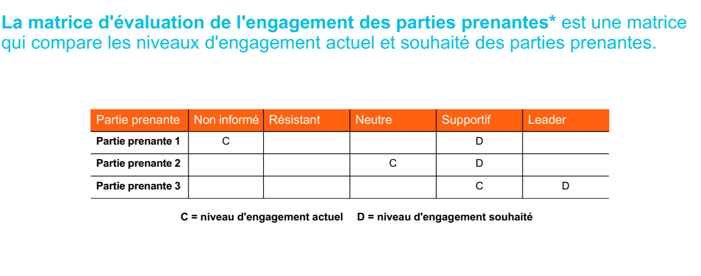
Impliquer les parties prenantes (suite)
Les stratégies pour les opportunités sont:
Escalader
Exploiter
Améliorer
Partager
Accepter
13

Slide 14
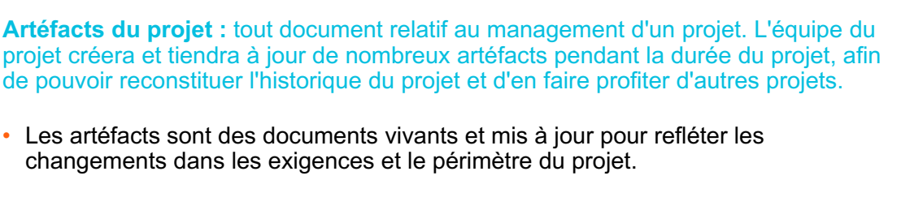
Créer les artéfacts du projet
Les stratégies pour les opportunités sont:
Escalader
Exploiter
Améliorer
Partager
Accepter
14

Slide 15
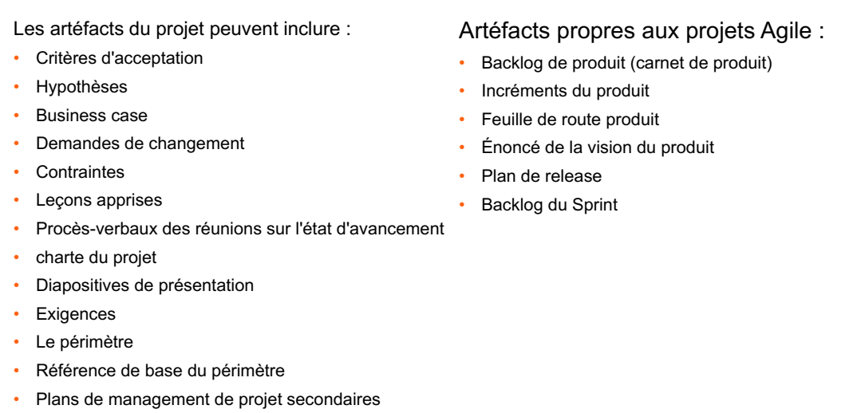
Créer les artéfacts du projet (suite)
Les stratégies pour les opportunités sont:
Escalader
Exploiter
Améliorer
Partager
Accepter
15

Slide 16
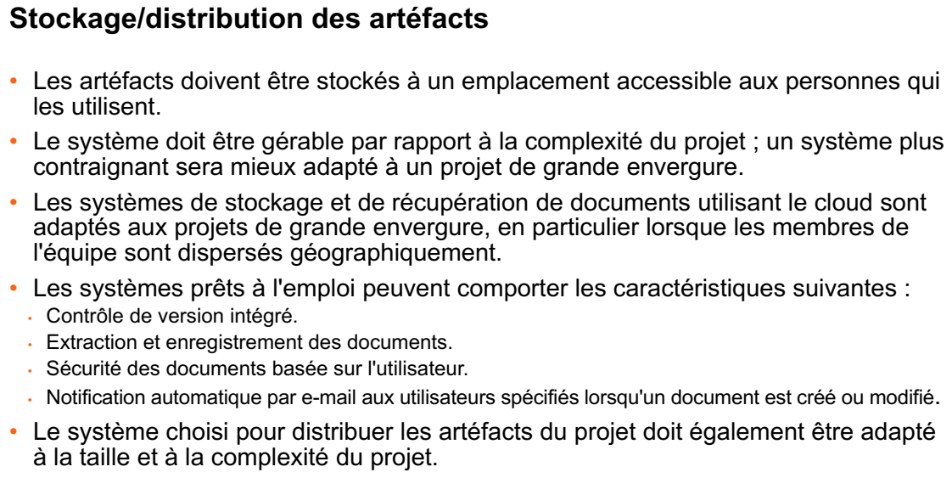
Créer les artéfacts du projet (suite)
Les stratégies pour les opportunités sont:
Escalader
Exploiter
Améliorer
Partager
Accepter
16

Slide 17
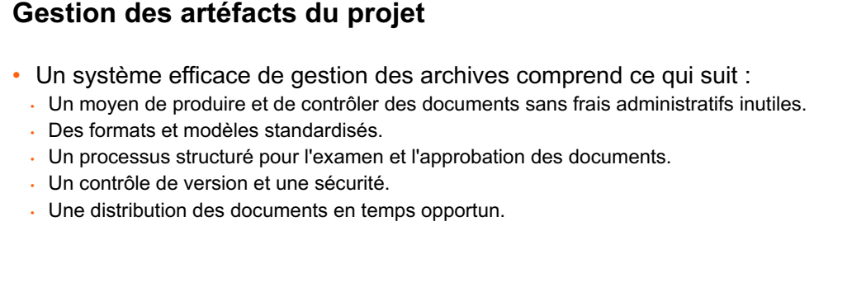
Créer les artéfacts du projet (suite)
Les stratégies pour les opportunités sont:
Escalader
Exploiter
Améliorer
Partager
Accepter
17

Slide 18
Créer les artéfacts du projet (suite)
Exercice d’application.
18

Slide 19
Créer les artéfacts du projet (suite)
Fin du chapitre.
19

